Slide 1
Acceso SQL
Oracle
Francisco Javier
López Calderón

Slide 2
Concepto Bases Relacionales
Una base de datos relacional es una recopilación de elementos de datos con relaciones predefinidas entre ellos.
Estos elementos se organizan como un conjunto de tablas con columnas y filas.
Las tablas se utilizan para guardar información sobre los objetos que se van a representar en la base de datos.
Las bases de datos relacionales permiten mantener la uniformidad de los datos en todas las aplicaciones y copias de de la propia base, denominadas instancias.
Las bases de datos relacionales garantizan que todas las copias de la base de datos tienen los mismos datos en todo momento.

Slide 3
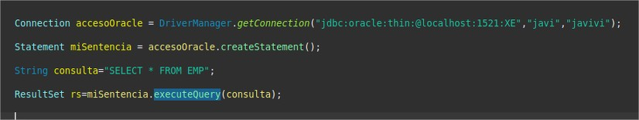
Acceso a SQL Oracle
Para poder acceder a una base de Datos Oracle, se deben seguir ciertos pasos y utilizar las siguientes clase que, explicaremos a continuación:

Slide 4
Clases comunes
de
Acceso
Connection
Statement
ResultSet

Slide 5
Clases utilizadas
Connection
Statement
ResultSet
Permite crear una conexión entre el código de Java y la base Oracle SQL .
No se puede utilizar directamente para tratar la información
Clase que permite crear un objeto Statement, con dicho objeto podemos realizar consultas a la base de datos
Trabaja utilizando el objeto de la clase Statement, permite obtener distintos tipos de datos de la base de datos.
Cuenta con un cursor.

Slide 6
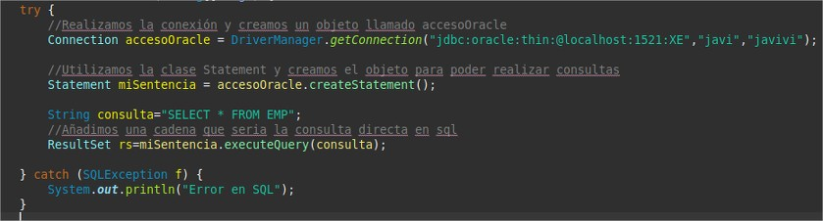
Acceso a SQL Oracle
En este caso el objeto rs almacenaría el contenido de la consulta “SELECT * FROM EMP”
*Es obligatorio trabajar dentro de un Trycatch, ya que se debe utilizar la excepción SQLException

Slide 7
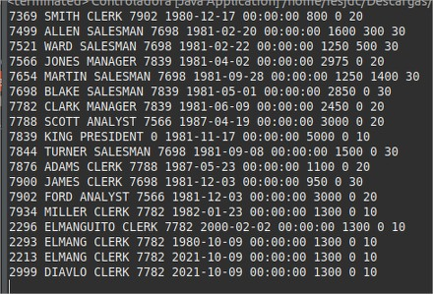
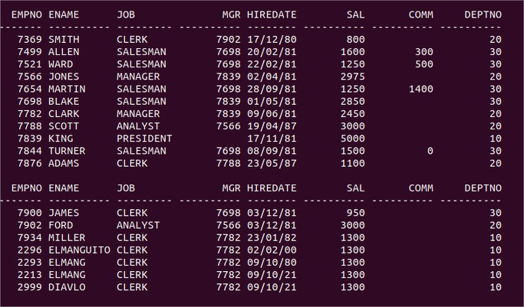
Recuperación de datos
Se procederá a almacenar el contenido de la tabla empleados en un ArrayList el cual será mostrado

Slide 8
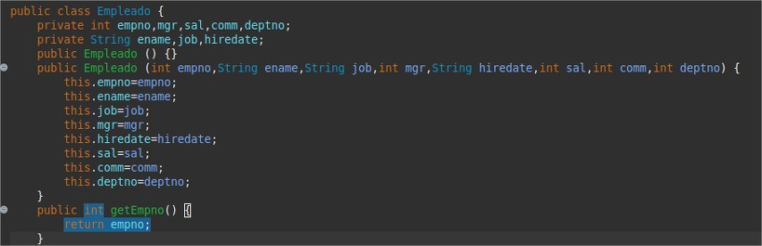
Clase Empleado
Se debe crear una clase Empleado, con sus tipo de atributo en la cual utilizaremos los objetos para almacenar los datos por registro

Slide 9
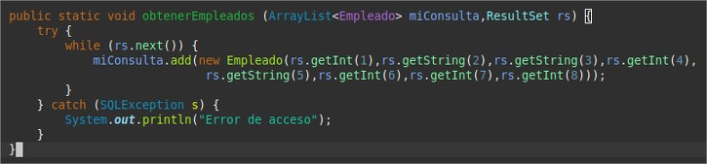
ResultSet
objeto.next()
Permite avanzar el cursor para mostrar el siguiente registro, es posible utilizarlo como condición y a la vez, avanzar en el cursor.
Objeto.get<dato>(int)
Obtiene de la Consulta la columna elegida a través de un número

Slide 10
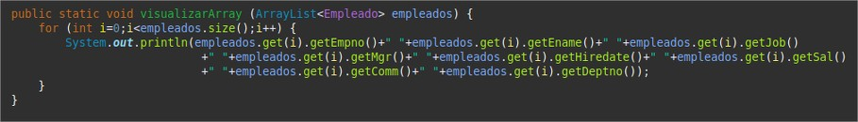
Resultado
Se muestra el contenido
del ArrayList

Slide 11
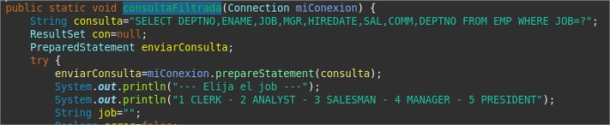
Filtrar Consulta
Creamos la consulta como un tipo String, añadiendo “ ? “ a la hora de elegir una condición y preparamos un objeto:
PreparedStatement enviarConsulta:
Quien se encargará de filtrar la consulta que recibe.
En este caso se filtrará por tipo de trabajo:
CLERK, ANALYST, SALESMAN, MANAGER, etc.

Slide 12
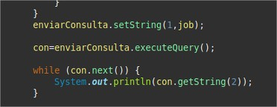

Filtrar Consulta
Utilizando setString, filtramos, añadiendo 2 parámetros.
Añadimos job para el where.
Ejecutamos con ResultSet
Y mostramos en Pantalla

Slide 13
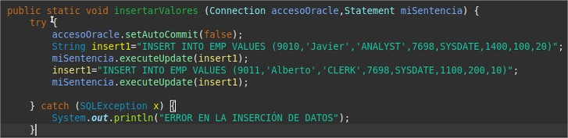


Manipulación Oracle
Insertar registros
Se debe almacenar el insert en una variable String, utilizando Statement utilizando el método executeUpdate()
Mostramos en pantalla el resultado:
Añadiendo un mensaje, podemos confirmar la inserción

Slide 14
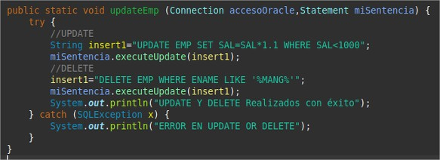
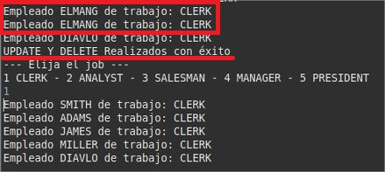
Manipulación Oracle
Delete y Update
Se debe almacenar en una variable String, utilizando Statement utilizando el método executeUpdate()
Se realizarán las operaciones como en el caso anterior, mostrando un mensaje de finalización con éxito.
Se procede a mostrar el resultado:
Resultado en Oracle:

Slide 15
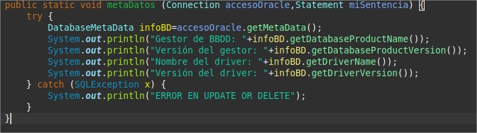

Metadatos - DatabaseMetaData
Utilizando un objeto de la clase DatabaseMetaData podemos obtener información del Gestor de la base de datos y más.

Slide 16
Mantenimiento
Persistencia de datos:
Los datos deben permanecer y estar disponibles después de la sesión.
Impedance mismatch:
Se deben adaptar los objetos y/o funciones a los atributos de las tablas.
Lenguajes de consulta declarativos:
Todos los SGBD permiten manipular la información.
Acceso concurrente y fiable:
Distintas aplicaciones y dispositivos pueden acceder a la base simultáneamente.
Seguridad:
Se debe tener un usuario con contraseña para la seguridad
Gestión de almacenamiento:
Se debe contar con el dispositivo capaz de almacenar la BBDD
Intefaces o APIS:
Entornos de acceso agradable y sencillo a la base
Mantenimiento:
Distintas funciones para el mantenimiento de la BBDD

